Slide 1

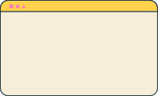



projeto
ITAU
Grupo 3

Slide 2
Grupo 3
Mikael
Pedro
Simon
Viviany
Fellipe
Felipe

Slide 3




PROPOSTA
O Itaú deseja aprimorar a gestão e o controle das informações dos clientes em seu banco de dados, garantindo maior eficiência no processamento de dados e otimização das operações financeiras. Para isso, a empresa solicita a criação de um sistema de banco de dados que armazene dados essenciais dos clientes, permitindo uma melhor análise de perfil e segmentação para oferta de produtos e serviços personalizados.

Slide 4

ETAPAS
1
Modelo conceitual
2
Modelo lógico
3
Criação da base de dados
4
Criação da Tabela RL01CL
Inserção de Dados
5
6
Criação de View
7
.ETL e Power BI
8
Carregamento do Projeto no GitHub

Slide 5
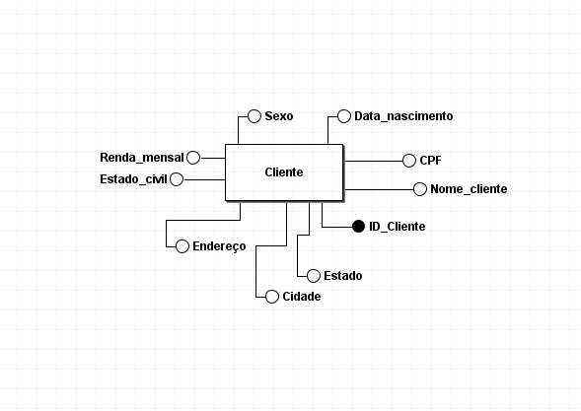
MODELO CONCEITUAL

Slide 6
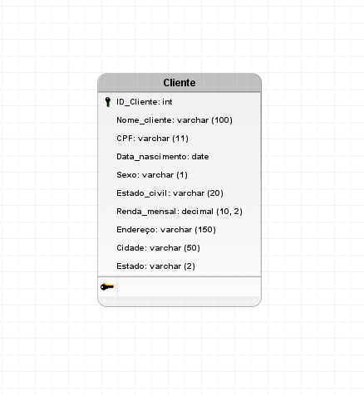
MODELO LÓGICO

Slide 7
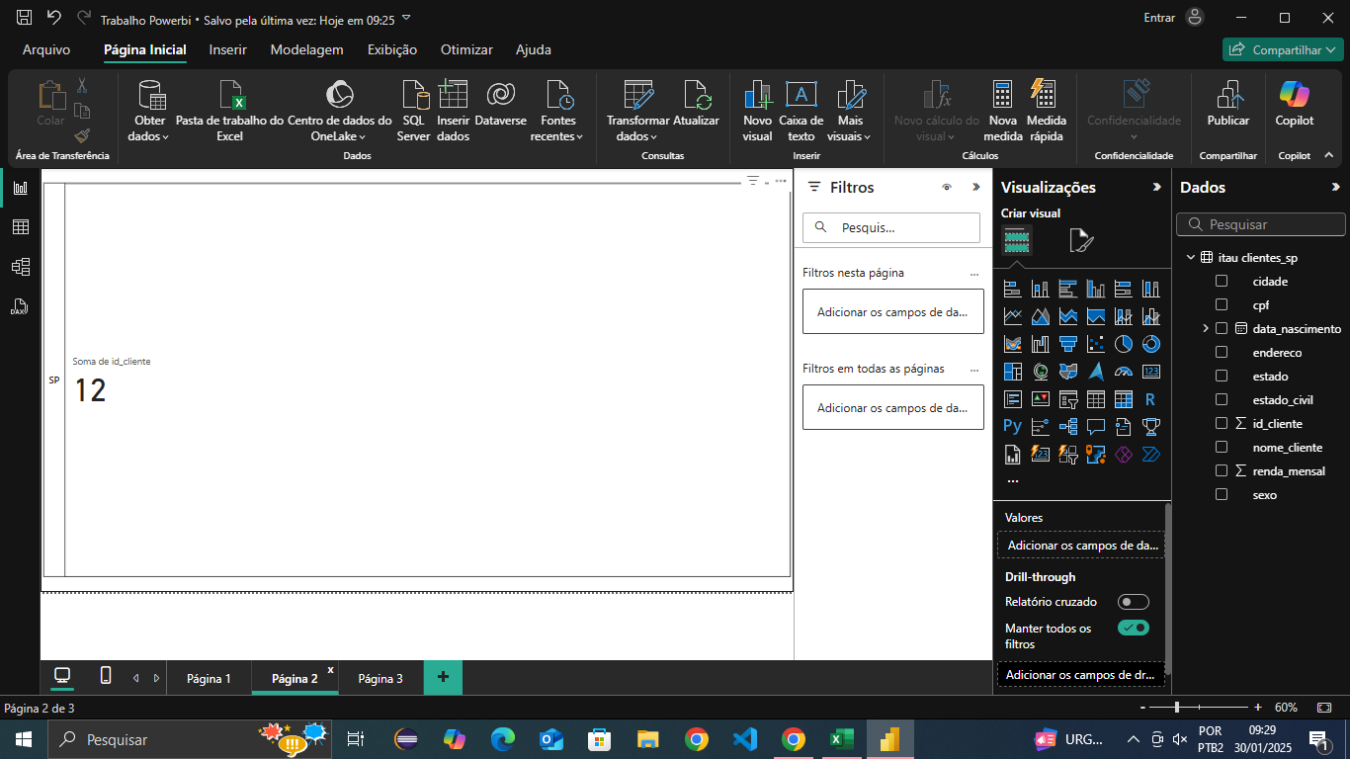
CARTÃO
Quantidade total de
clientes em SP

Slide 8

CARTÃO
Média de renda mensal dos clientes

Slide 9
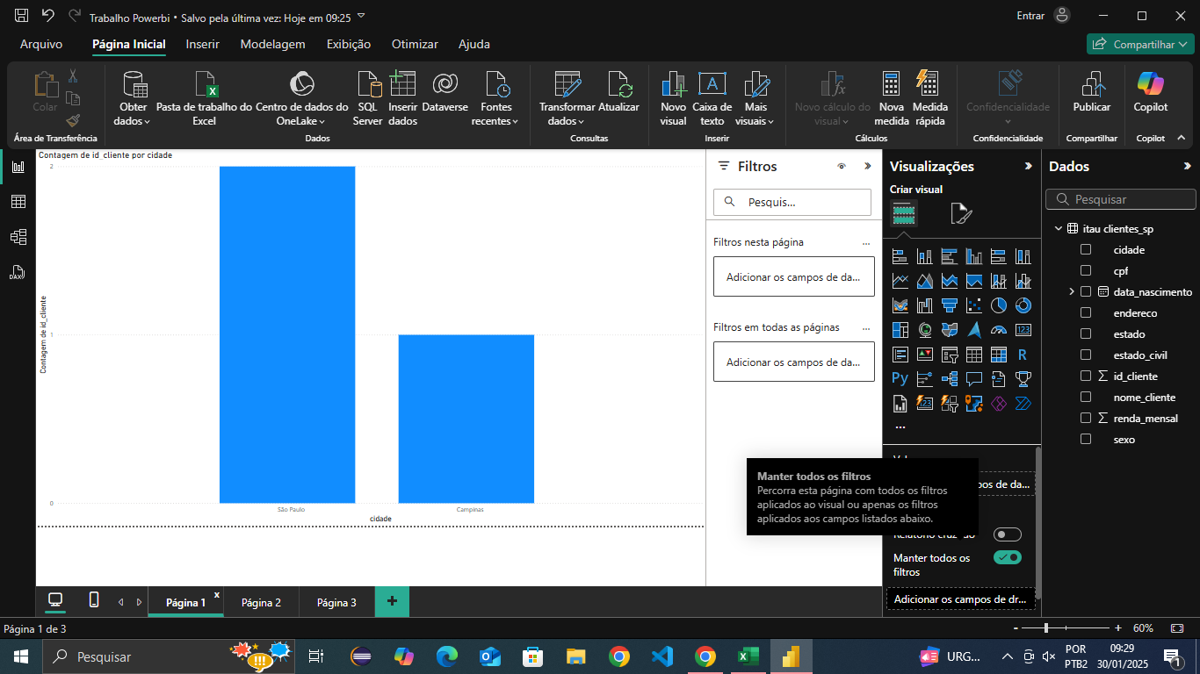
GRÁFICO DE BARRAS
Distribuição de clientes por cidade dentro do estado

Slide 10
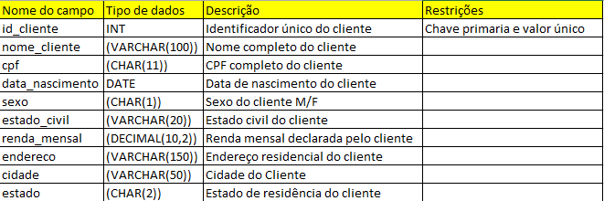
DICIONÁRIO
DE DADOS

Slide 11

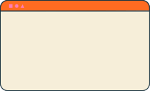


OBRIGADO

